Slide 1
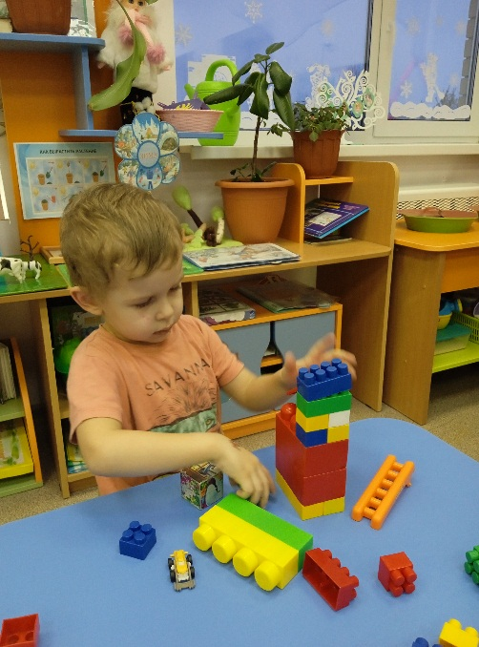
Проект «Мы любим строить» (Развитие конструктивной деятельности и технического творчества у детей младшего дошкольного возраста)
Муниципальное бюджетное дошкольное образовательное учреждение детский сад № 9 «Рябинка»
Разработала:
Воспитатель
Моисеева Ирина Николаевна
г. Сергач
2024 г.

Slide 2
Характеристика проекта
Вид проекта:
Практико-ориентированный
Групповой
Краткосрочный
Тип проекта: творческий
Участники проекта: воспитанники младшей группы «Почемучки», педагоги, родители
Сроки и этапы проекта: декабрь 2021г.- январь 2022г.
База реализации проекта: МБДОУ детский сад «Рябинка»

Slide 3
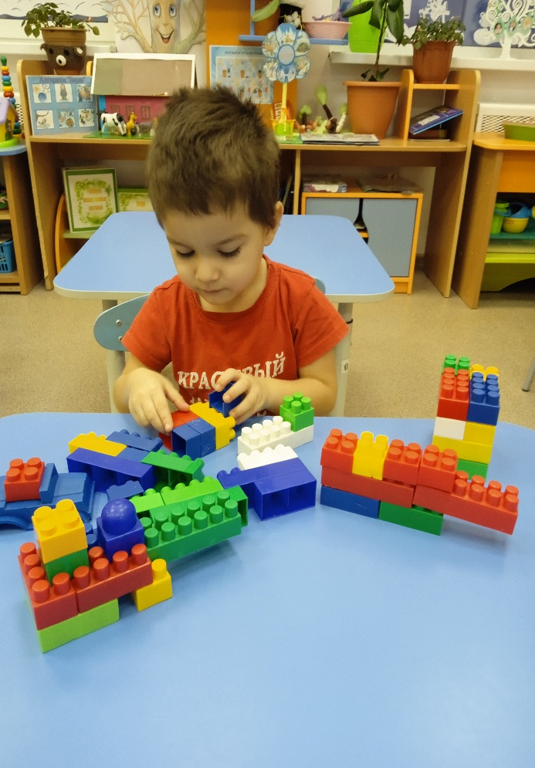
Актуальность темы:
Конструирование из строительного материала- наиболее доступный и привлекательный вид детской деятельности. Он отвечает всем возможностям и потребностям детей
Ребёнок прирождённый конструктор, изобретатель и исследователь. Эти заложенные природой задатки особенно быстро реализуются и совершенствуются в конструировании.

Slide 4
Цели и задачи
Цель: Развитие познавательных и творческих способностей у детей младшего дошкольного возраста в процессе конструктивной деятельности. Развитие восприятия, мышления и воображения
Задачи:
Содействовать возникновению и развитию положительных эмоций и интереса к играм со строительным материалом;
Создавать условия, позволяющие вызывать у ребенка потребность к творчеству;
Развивать логическое, образное мышление, любознательность, коммуникативность, трудолюбие;
Приобщать к нормам для экспериментирования и свободного конструирования, обыгрывания построек;
Познакомить с базовыми строительными деталями – узнавание, различение, правильное называние, свободное использование по назначению с учетом характерных признаков и свойств
Развивать воображение, моторику, слуховое восприятие, речь, память, мышление, словарный запас, игровые навыки
Воспитывать умение играть не ссорясь, помогать друг другу и вместе радоваться успехам

Slide 5
Методы и приемы работы:
Наблюдение
Показ и анализ образца
Объяснение последовательности и способов выполнения постройки
Художественное слово
Игровые приемы
Обыгрывание созданных построек
Анализ и оценка процесса работы

Slide 6
Основные принципы работы педагога при реализации проекта
1.Принцип психологической комфортности-взаимоотношения между детьми и
взрослыми строятся на основе доброжелательности, поддержки, доверия и
конструктивной взаимопомощи.
2. Принцип минимакса -создаются условия для продвижения каждого ребенка по
индивидуальной траектории развития и саморазвития.
3. Принцип деятельности - развитие мелкой моторики осуществляется через
различные виды детской деятельности.
4. Принцип целостности - стратегия и тактика воспитательно-образовательной
работы с детьми опирается на представление о целостной жизнедеятельности
5.Принцип творчества - образовательный процесс ориентирован на развитие
творческих способностей каждого ребенка, приобретение им собственного опыта
творческой деятельности.
6. Принцип вариативности - детям предоставляются возможности выбора конструктора, игрушек,
материалов, видов активности, партнеров совместной деятельности и общения, а
также источника информации, способа действия.

Slide 7
Планируемые результаты проекта:
Создана развивающая предметно- пространственная среда для развития конструктивной деятельности
Повышен уровень развития мелкой моторики рук, улучшена координация движений.
Дети проявляют интерес , инициативу, самостоятельность в разных видах деятельности- конструирование, игре, общении
Сформирован устойчивый интерес к конструктивной деятельности, желание экспериментировать.
Дети проявляют творческую активность, воображение. Ребенок овладевает приемами индивидуального и совместного конструирования.
Обогащение сенсорного опыта.
Повышен уровень знаний у родителей в вопросах развития конструктивной деятельности у детей младшего возраста

Slide 8
Этапы реализации:
1.Подготовительный этап: (1-2 неделя декабря)
Изучение научно- методической литературы по данной теме
Диагностика воспитанников
Анкетирование родителей на выявление компетентности по данной теме
Создание условий для организации работы в проекте
Составление плана мероприятий по организации детской деятельности
2.Основной этап: (-3-4 неделя декабря, 3- неделя января)
Практические мероприятия по развитию конструктивной деятельности детей
Подбор наглядно- информационного и консультативного материала для родителей
3. Заключительный этап: (4 неделя)
Анализ результатов проделанной работы, подведение итогов реализации проекта.
Диагностика развития конструктивных способностей у детей, на конец проекта
Презентация проекта

Slide 9
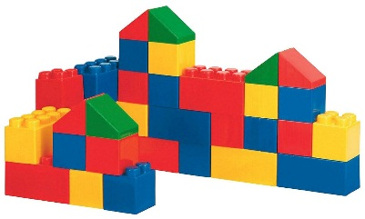
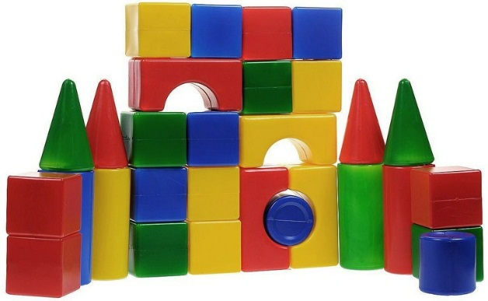
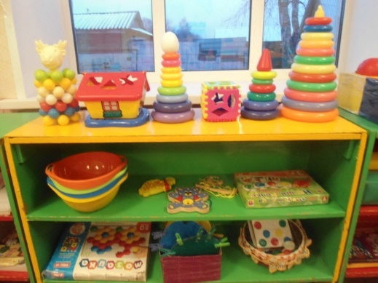
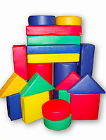
Развивающая предметно-пространственная среда
Оборудование:
Строительный набор «Стена 2»
Мягкий блочный конструктор
Конструктор «Лего»
Пазлы
Игры для элементарного экспериментирования
Игры для развития интеллектуальных и конструктивных способностей

Slide 10
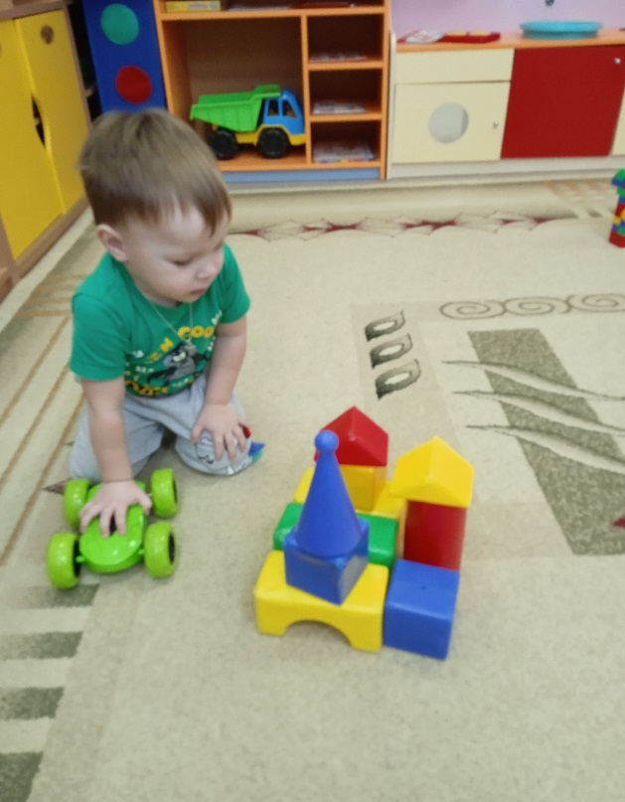
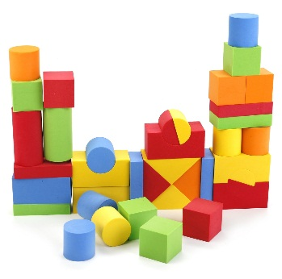
Конструирование «Домик»
Задачи:
Развивать конструктивные способности
Формировать обобщенные представления о домах, учить делать несложное перекрытие, выполнять постройку в нужной последовательности, познакомить с новой деталью призмой
Воспитывать сосредоточенность, внимания, умения добиваться результата
Приучать к бережному обращению с игрушками, учить действовать по показу взрослого, следить за его действиями, подражать им

Slide 11
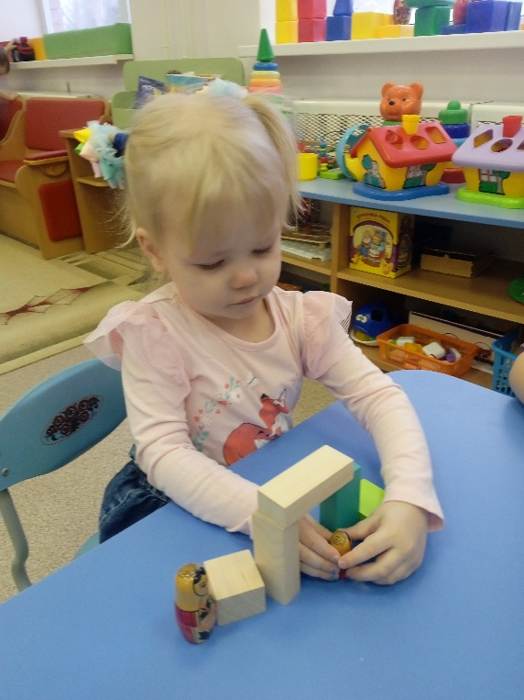
Конструирование «Ворота»
Задачи:
Развивать конструктивные способности
Формировать у детей умения располагать кирпичики вертикально, выполнять постройку в определенной последовательности, добиваясь точности в работе. Закреплять знания назначения постройки
Активизировать словарь детей, развивать понимание значения слов «высокий», «низкий»

Slide 12
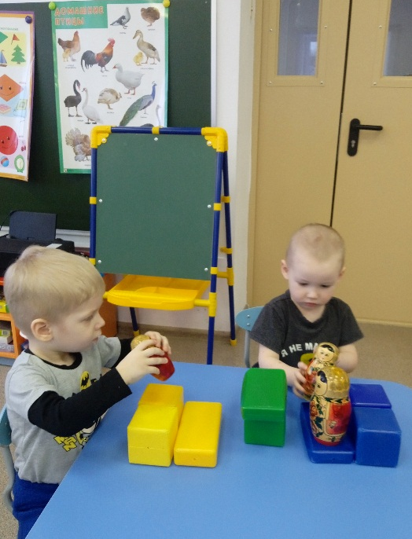
Конструирование «Мебель для матрёшек»
Задачи:
Развивать конструктивные способности
Закреплять у детей представления о знакомых предметах в окружающем, знать их назначение, видеть их особенности, выделять зрительно основные части (у стола крышка и ножки, у стула сиденье, спинка, ножки)
Развивать умение правильно называть детали строительного набора, пользоваться этими названиями при анализе образцов
Приучать к бережному обращению с игрушками, учить действовать по показу
Побуждать детей играть со своими постройками

Slide 13
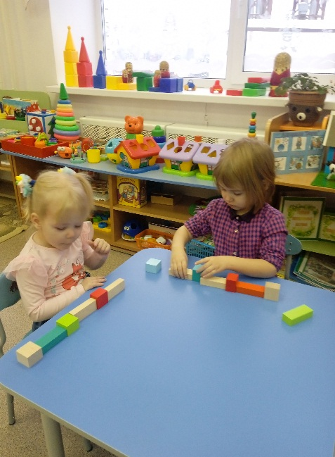
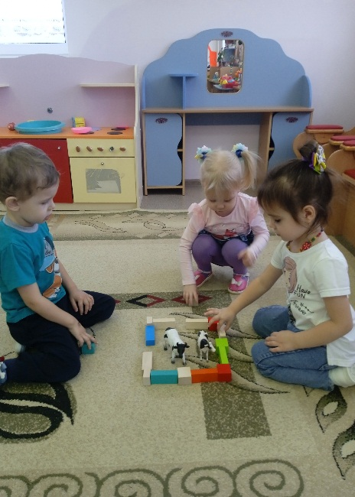
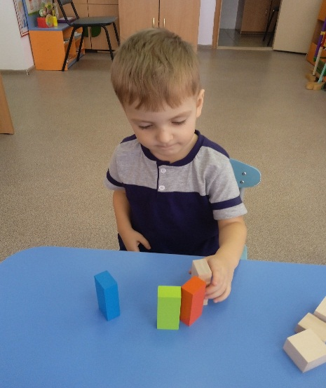
Конструирование «Забор»
Задачи:
Развивать конструктивные способности
Воспитывать у детей умение выполнять указания педагога;
Закрепить умение замыкать пространство, ритмично располагая кирпичики на плоскости их длинной, узкой стороной
Побуждать детей анализировать образец, различать и называть детали, пользоваться этими названиями в своей речи

Slide 14
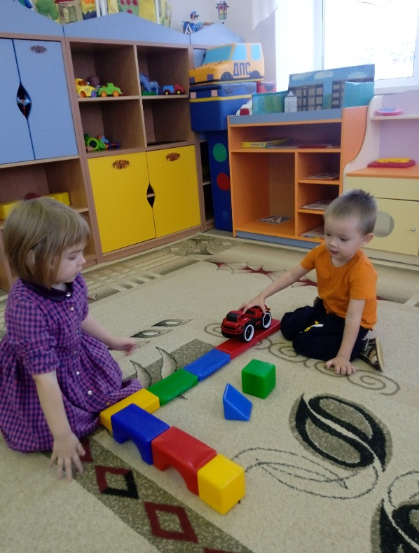
Конструирование «Дорожка для машинки»
Задачи:
Развивать конструктивные способности
Развивать умения делать постройки, соразмерные игрушкам, различать кубики и кирпичики, правильно называть их, самостоятельно отбирать нужные детали в соответствии с характером постройки
Выполнять постройку по готовому образцу
Закрепить основные цвета

Slide 15
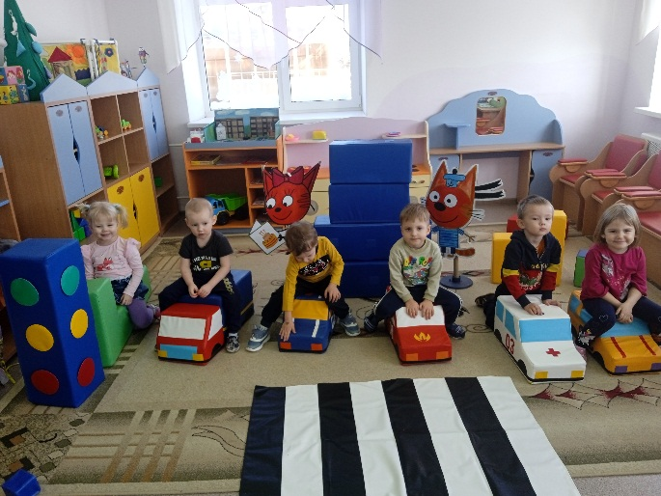
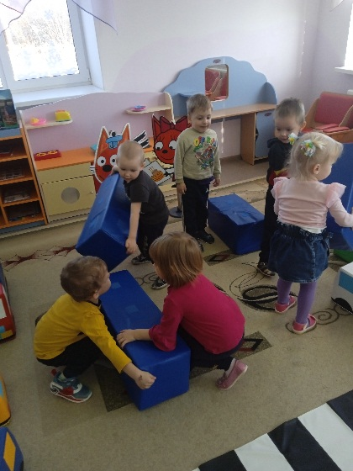
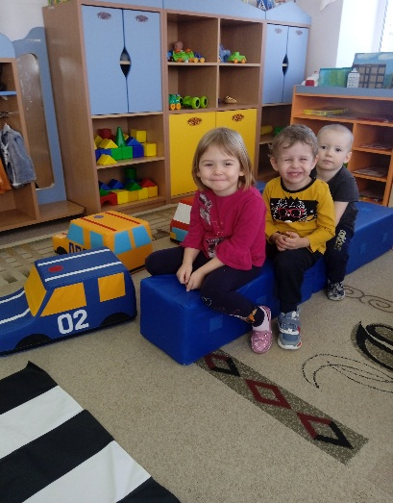
Мягкий блочный конструктор
Задачи:
Развивать познавательно-исследовательскую деятельность
Закреплять умение создавать из мягких модулей крупномасштабные объемные конструкции
Развивать самостоятельность в решении конструкторских задач.
Расширять словарный запас по теме «Транспорт»

Slide 16
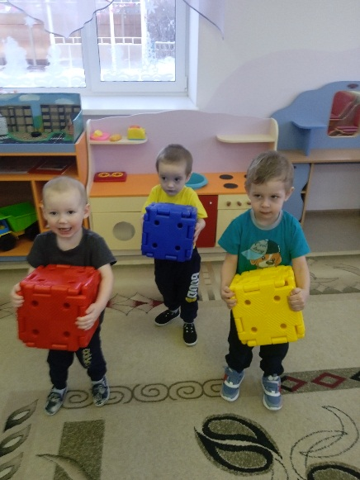
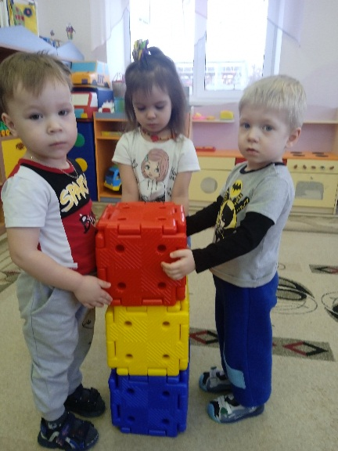
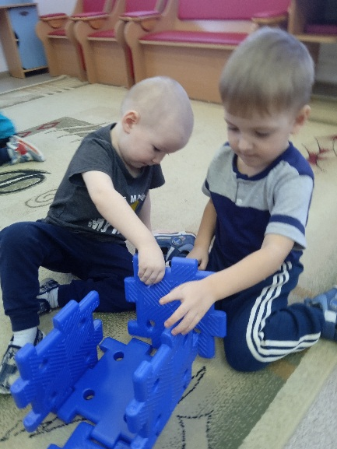
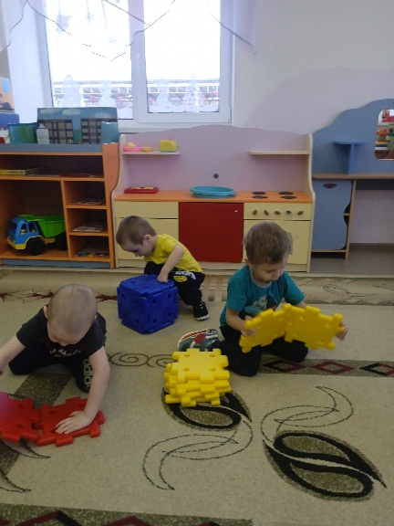
Конструирование Пазлы
Задачи:
Развивать мелкую моторику рук, учить воспитанников соединять части предмета в одно целое
Формировать первичные представления о многообразие предметного окружения
Обогащать сенсорный опыт детей. Развивать внимание, память.

Slide 17
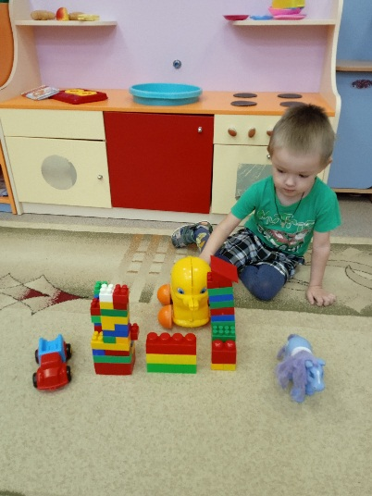
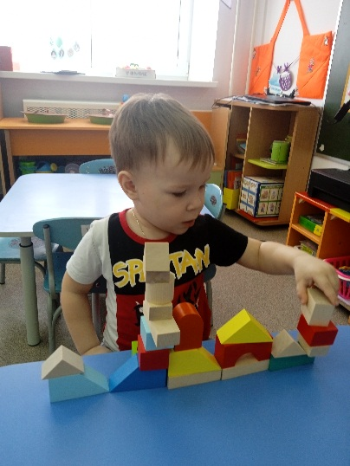
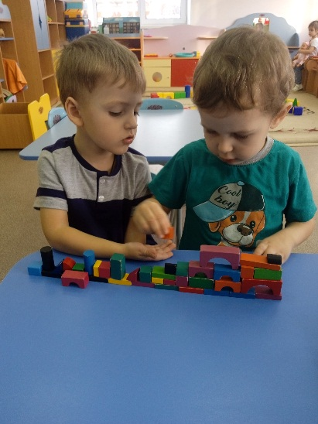
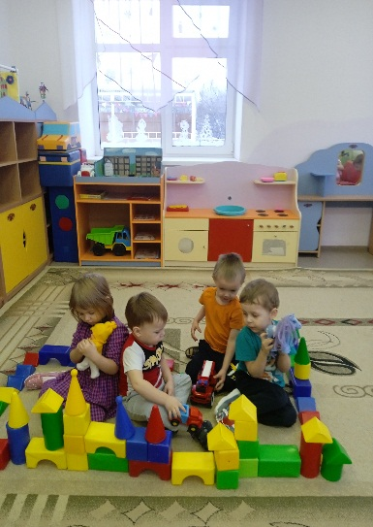
Конструирование Самостоятельные постройки детей
Задачи:
Закреплять полученные навыки
Побуждать заранее обдумывать содержание будущей постройки, называть ее тему, давать общее описание
Развивать творческую инициативу и самостоятельность

Slide 18
Перспективное планирование по развитию конструктивной деятельности второй младшей группы в соответствии с ФГОС

Slide 19
Педагогическое просвещение родителей
Наглядная информация, консультации

Slide 20
Трансляция педагогического опыта на международных образовательных порталов в сети Интернет

Slide 21
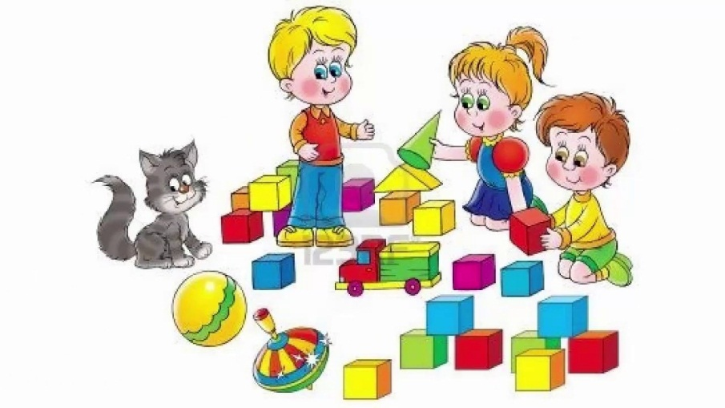
Достигнутые эффекты
Развивающая предметно-пространственная среда организована в соответствии с требованиями ФГОС ДО;
У воспитанников развивается мелкая моторика пальцев рук через использование разнообразных форм, методов и приемов.
Совершенствуются конструктивные умения у детей
Дети проявляют интерес к самостоятельным действиям с разнообразными видами конструктора;
Повышен уровень знаний у родителей в вопросах развития и воспитания детей младшего возраста

Slide 22
Список литературы, Интернет-ресурсов
1. Парамонова, Л.А. Теория и методика творческого конструирования в детском саду / - М.: Академия, 2012. – 192
2. Поддьяков, Н.Н. Конструирование и художественный труд в детском саду. Программа и конспекты занятий / - М: ТЦ Сфера, 2019. - 407с.
3. Громова О.Н. Прокопенко Т.А. «От игры в кубики к конструированию» М. 2011;
Светлова И. «Развиваем мелкую моторику» ЭКСМО –Пресс, 2011г;
Новицкая О.П. Ум на кончиках пальцев. Веселые пальчиковые игры. Маленькие подсказки для родителей. Москва: «Сова», 2016;
Хвастовцев А. «Развитие ребенка в конструктивной деятельности» М . 2018;
Комарова Л.Г. «Строим из ЛЕГО. Моделирование логических отношений и объектов реального мира средствами конструктора ЛЕГО». М. «Линка- Пресс».2015. - 312 с.
Социальная сеть работников образования http://nsportal.ru/
MAAM.RU http://www.maam.ru/
Воспитателям.ру http://vospitateljam.ru/
Дошколенок.ру http://dohcolonoc.ru/carta.html

Slide 23
Спасибо за внимание!

